Slide 1








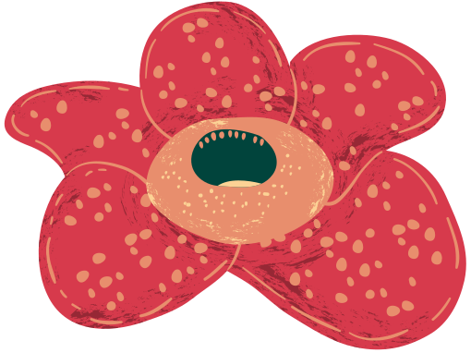

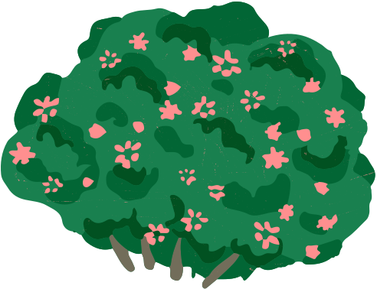
SEJARAH PENEMUAN BUNGA RAFFLESIA ARNOLDI

Slide 2











MAIN MENU
PETUNJUK
TUJUAN
PROFIL
materi
VIDEO
QUIZ

Slide 3


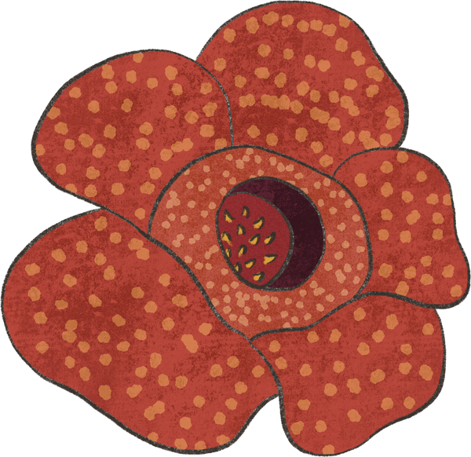



PETUNJUK
Tombol power
Tombol untuk keluar aplikasi
Tombol untuk menuju main menu
Tombol untuk lanjut ke slide selanjutnya
Tombol untuk kembali ke slide sebelumnya
Tombol untuk mengatur audio musik

Slide 4


TUJUAN
Tujuan dari dibuatnya multimedia media pembelajaran ini agar user mengetahui dan memahami materi terkait sejarah penemuan bunga Rafflesia Arnoldi, kemudian tokoh penemu bunga tersebut dan morfologi atau struktur dari bunga Rafflesia Arnoldi

Slide 5


PROFIL
Nama : Amethyst Tria Ningrum
Prodi : Teknologi Pendidikan
Fakultas : Ilmu Pendidikan
Instansi : Universitas Negeri Yogyakarta
Email : amethyst2726fip.2021@student.uny.ac.id

Slide 6


MATERI
Morfologi Bunga
Sejarah
Tokoh
Penemu

Slide 7
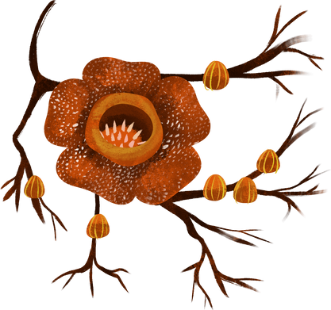
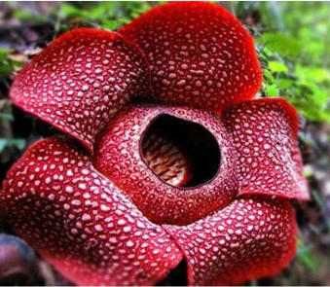

SEJARAH PENEMUAN
Rafflesia atau puspa nusa adalah sebuah genus tumbuhan berbunga yang semua spesiesnya hidup sebagai parasit obligat yang tumbuh pada batang liana (tumbuhan merambat) dari genus tetrastigma. Spesies Raflesia yang lainnya juga memiliki inang yang sama. Apabila inang mati maka Rafflesia juga akan mati.
Kemudian untuk sejarah penemuan Rafflesia Arnoldi pertama kali ditemukan pada tahun 1818 di hutan tropis Sumatera oleh seorang pemandu yang bekerja pada Dr. Joseph Arnold yang sedang mengikuti ekspedisi Thomas Stanford Raffles, sehingga tumbuhan ini diberi nama sesuai sejarah penemunya yakni penggabungan antara Raffles dan Arnold.

Slide 8
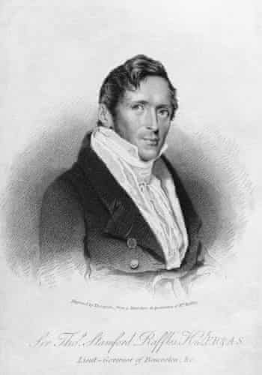
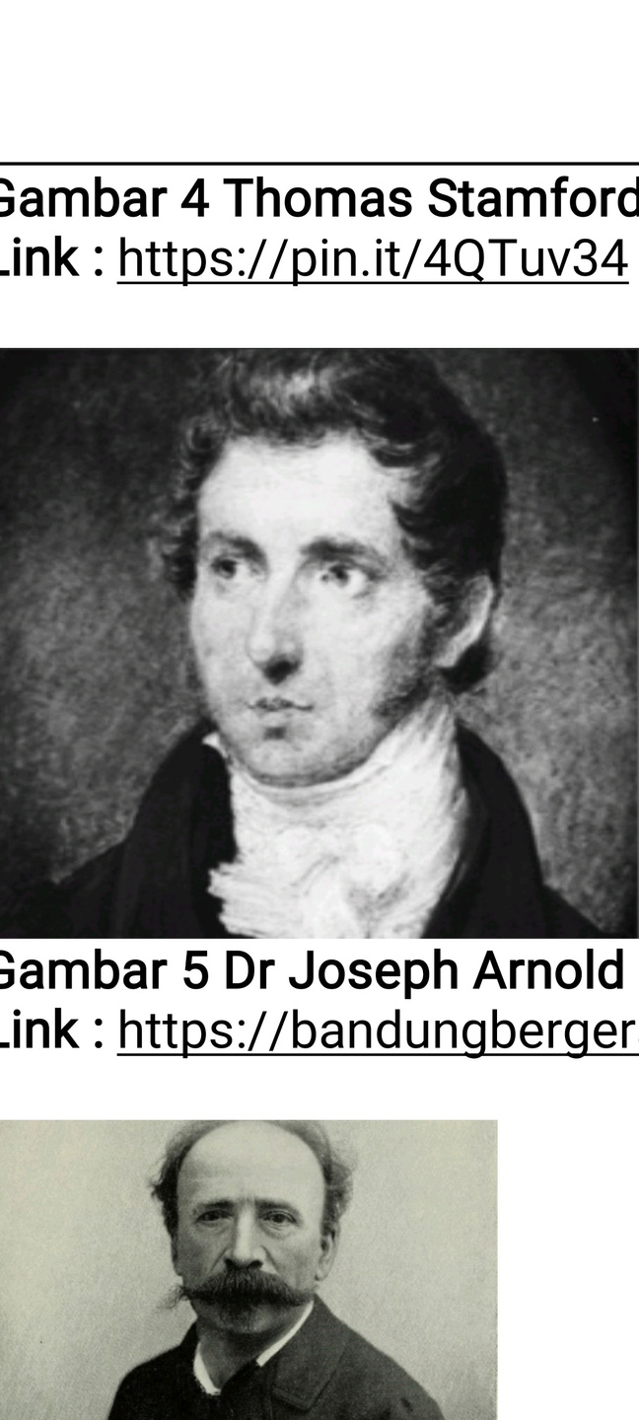
TOKOH PENEMU
Thomas Stamford Raffles
Dr. Joseph Arnold

Slide 9
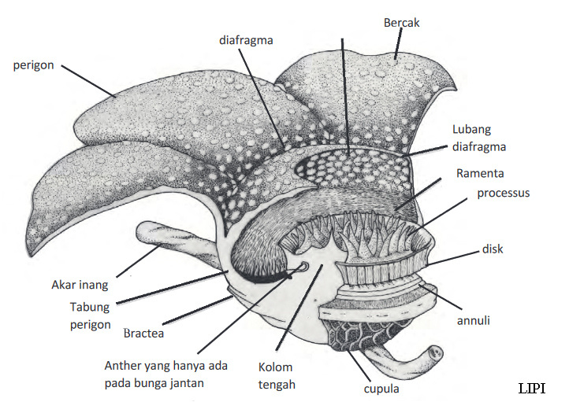
MORFOLOGI BUNGA
Adapun struktur atau anatomi tumbuhan pada Rafflesia tidak lengkap. Organ tubuh dari Rafflesia hanya berbentuk bunga yang mekar atau kuncup saja. Rafflesia tidak memiliki bagian daun, batang, dan akar.
Pada saat bunga mekar, diameternya dapat mencapai 70 hingga 110 cm dengan tinggi mencapai 50 cm.
Masa pertumbuhan bunga dapat memakan waktu sampai 9 bulan dan masa mekar sekitar 5-7 hari, kemudian bunga raflesia akan layu dan mati

Slide 10
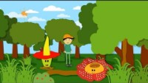


VIDEO

Slide 11

QUIZ
QR CODE
LINK :
https://quizizz.com/admin/quiz/6398086a5472d4001d4cd8c6/sejarah-penemuan-bunga-rafflesia?searchLocale=

Slide 12
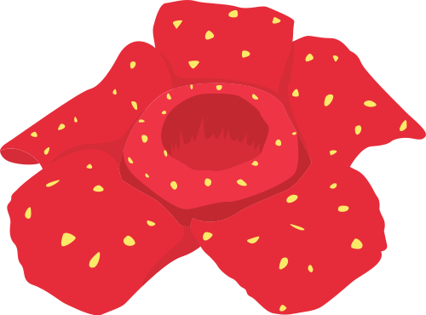

TERIMAKASIH
&
SAMPAI JUMPA
Jangan lupa belajar!

